Slide 1
МОЙ КЛАСС.
Классный час.

Slide 2
Ход «классного часа».
Ознакомление с понятием «Сплочённый класс».
Анализ предыдущего года обучения.
Знакомство с уровнями развития коллектива.
Диагностика «Социометрия».
Анкетирование «Какой наш класс».
Тренинг по развитию дружеских отношений друг с другом.
Подведение итогов.

Slide 3
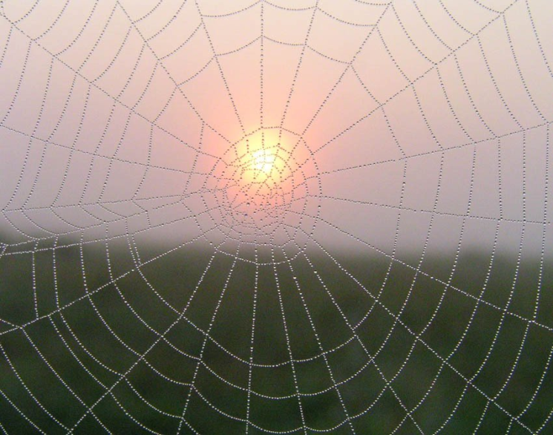
«СПЛОЧЁННЫЙ КЛАСС» – ОРГАНИЗОВАННАЯ ГРУППА ЛЮДЕЙ, ИМЕЮЩАЯ ОБЩИЕ ИНТЕРЕСЫ, ХОРОШИЕ ВЗАИМООТНОШЕНИЯ, ЕДИНОДУШНО РЕШАЮЩАЯ ЛЮБЫЕ ЖИЗНЕННЫЕ СИТУАЦИИ.

Slide 4
«Мои впечатления о 4-ом классе»
самые прекрасные впечатления в прошлом учебном году у меня оставили…
Из проведённых мероприятий в классе, школе мне больше всего понравилось…
Я буду рад , если…
Больше всего я разочаровался в …
Чтобы в классе было интереснее, надо…
Мой класс был…
Если бы я был классным руководителем, то…
Если бы я был директором школы, то…
ПОМНИТЕ:
от ваших взаимоотношений будет зависеть, как пройдёт этот год – ПАСМУРНО И БУДНИЧНО или ЯРКО И СОЛНЕЧНО!

Slide 5
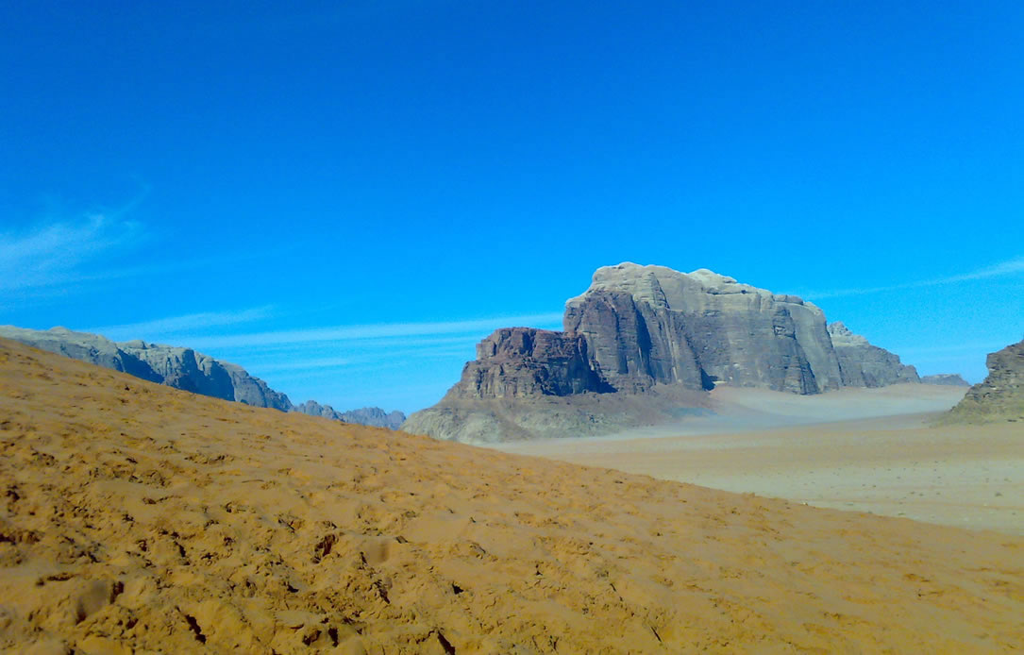
УРОВНИ РАЗВИТИЯ КОЛЛЕКТИВА.
Песчаная россыпь.
Множество песчинок собрано вместе, и в то же время каждая из них – сама по себе. Налетит слабый ветерок и отнесёт часть песка в сторону, рассыплет по площадке. Дунет ветер посильнее – и не станет россыпи.
Каждый как песчинка: вроде все вместе и в то же время - вместе и в тоже время – отдельно.
Нет того, что сцепляет, соединяет
людей. В таких группах людей. В таких группах люди ещё
мало знают друг друга,
мало знаю не решаются или не желают
пойти навстречу друг другу.
Формальное существование группы, которое не приносит радости тем,
кто в неё входит.

Slide 6
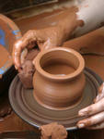
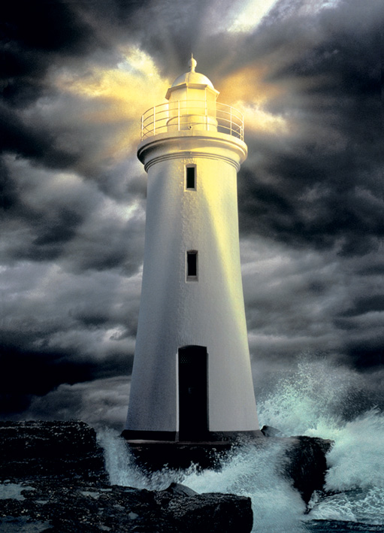
Мягкая глина.
Материал, который легко поддаётся воздействию, и из него можно лепить различный изделия. В руках хорошего мастера материал превращается в искусно изготовленный сосуд. Но он может остаться куском глины, если не прикладывать усилия.
В такой группе заметны первые усилия созданию дружного
коллектива. Существует организатор. Скрепляющее звено -
дисциплина и требования старших. Отношения разные –
доброжелательные, конфликтные. Ребята по собственному
желанию редко приходят на помощь друг другу.
Мерцающий маяк.
В штормовом море маяк и опытному, и начинающему мореходу приносит уверенность: курс выбран правильно, «так держать». Но маяк горит не постоянно, а периодически, как бы говоря: «Я здесь, я готов прийти на помощь».
Преобладает желание трудиться сообща, помогать друг другу.
Есть люди, на которых можно опереться. Но некоторым членам
группы не всегда хватает сил подчиниться коллективным
требованиям, проявить настойчивость в преодолении
трудностей. Активность проявляется всплесками, не часто
вносятся предложения по улучшению дел.

Slide 7
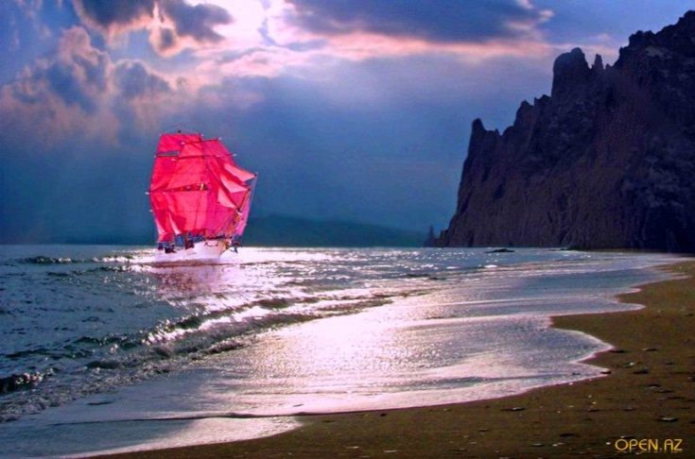
Алый парус.
Символ устремлённости вперёд, дружеской верности, преданности своему долгу.
Действие по принципу «один – за всех и все – за
одного». Дружеское участие и заинтересованность
делами друг друга. Командный состав парусника -
знающие и надёжные организаторы, авторитетные
товарищи. К ним обращаются за советами, и они
бескорыстно оказывают её. У большинства членов
«экипажа» проявляется чувств гордость за свой коллектив. Все переживают горечь, когда кто-то постигает неудачи. Но не всегда хватает мужества идти наперекор бурям и ненастьям. Надо учится признавать свои ошибки, и тогда можно всё исправить.
Горящий факел.
Живое пламя, горючим материалом для которого является тесная дружба, единая воля, отличное взаимопонимание, деловое сотрудничество, ответственность не
только за себя, но за весь коллектив. Светить для
себя можно, пробираясь сквозь заросли. Но разве мо можно чувствовать себя счастливым, если позади
тебя – коллектив, которому нужна твоя помощь и
крепкая рука? Настоящий коллектив – тот, где
бескорыстно приходят на помощь, делают всё,
чтобы принести пользу окружающим людям.

Slide 8
АНКЕТА «Какой наш класс?»
Сплочён и дружен ли наш класс?
Активно ли участвует наш класс в общих делах школы?
Помогут ли вам в учёбе одноклассники, если вы попросите?
Что у нас в классе легче сделать: а) попросить списать; б) объяснить непонятный материал и позаниматься.
Если вы отстали в учёбе по болезни, предложат ли вам ребята помощь?
Если у вас случалась неприятность: а) вас в классе поймут и помогут; останутся равнодушными.
Заметят ли ваше плохое настроение или самочувствие ваши одноклассники?
Ваш лучший друг – одноклассник?
У вас много приятелей в классе?
Вы довольны своим положением в классе?
Какую характеристику классу вы выберите из предложенной «классификации»?
Что мешает и поможет классу подняться на более высокий уровень развития?

Slide 9
1. С кем я хотел бы общаться вне школы? 2. С кем я не хотел бы общаться вне школы?
Авраменко 11. Капанина 21. Сучкова
Антоненко 12. Картлешвили 22. Толстоухова
Баранова 13. Кондратюк 23. Тощев
Бузулуков 14. Лемешкина 24. Шостик
Быков 15. Максимов 25. Яхневич
Веселова 16. Маркова
Глаголева 17. Перевезенцева
Гордеев 18. Плиска
Дашкевич 19. Сенчаков
Ендовицкая 20. Соловьёв

Slide 10
Время игры.
Биография друга.
Совместный рисунок «Вавилонская башня».
3. Игра в кругу «Почесать спинку».

